Slide 1
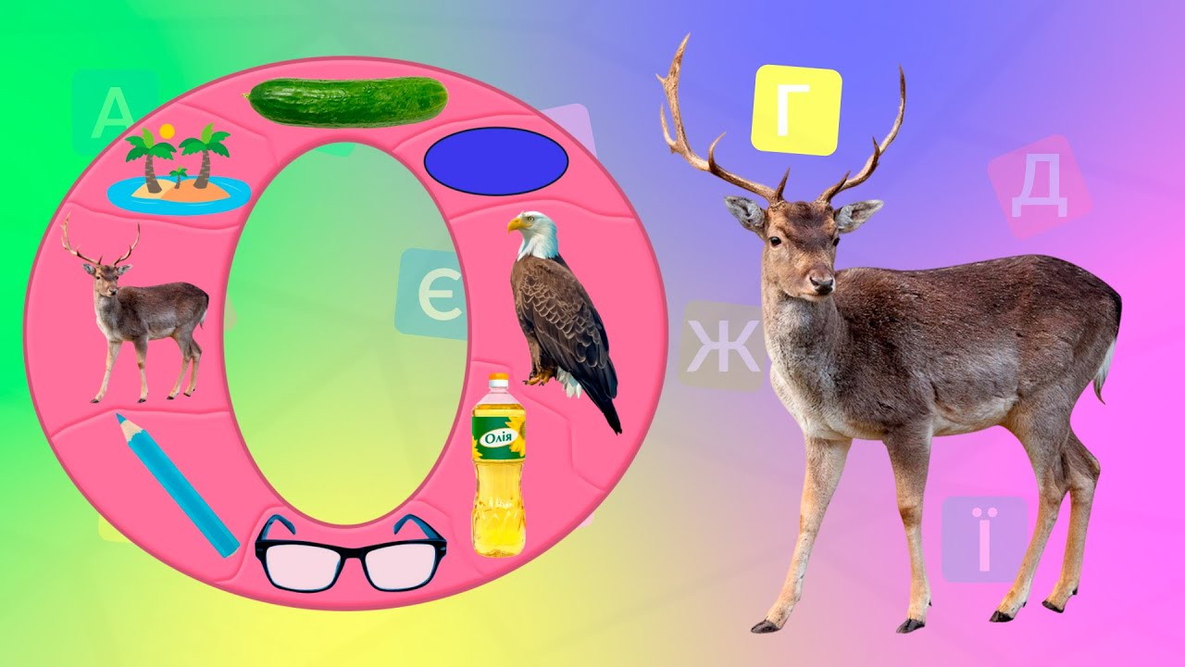
Навчання грамоти
Читання
Букварний період
Урок 18
Звук [о]. Мала буква о.
Складання розповіді за малюнками

Slide 2
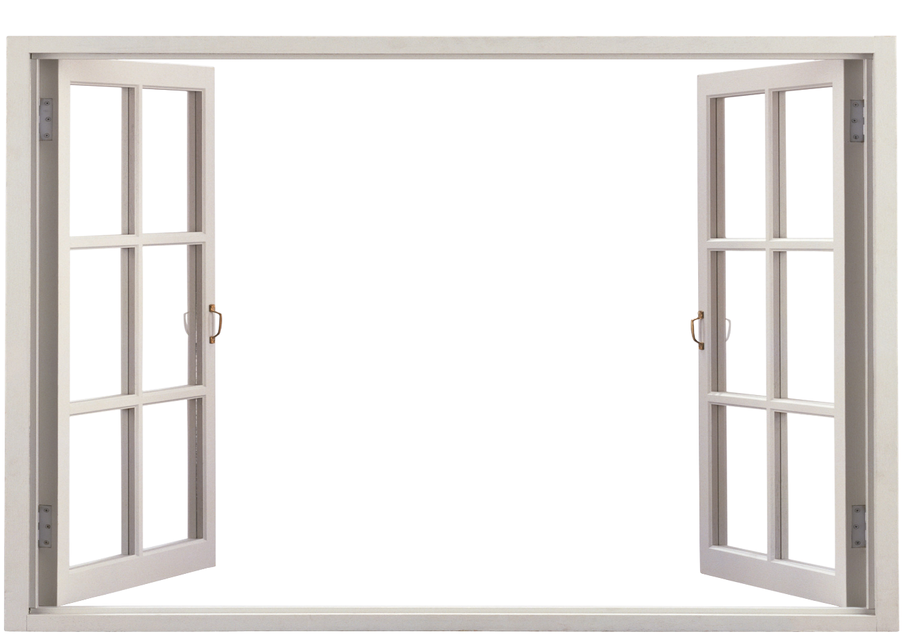
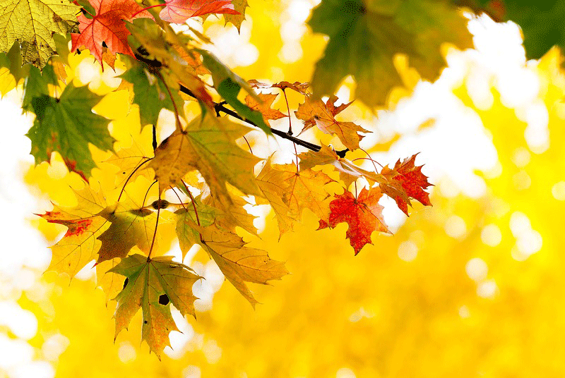
Організація класу
Продзвенів уже дзвінок,
Починаємо урок!
Всі мерщій сідайте, діти.
Домовляймось не шуміти.
На уроці не дрімати,
Руки вчасно піднімати.
І щоб не було мороки.
Всі готові до уроку?!
Тож гаразд, часу не гаймо
І урок розпочинаймо!

Slide 3
Актуалізація знань. Гра «Знайди букву А».
Пригадай, яку букву ми вивчили минулого уроку?
Спробуй відшукати букву А у цьому завданні?
Порахуй, скільки літер «А» у тебе вийшло?
А Т Ф Ж В А Б И
С М А Д А Г Л Е
К А Н Я У Й А О
Х І К А Ф А З И

Slide 4
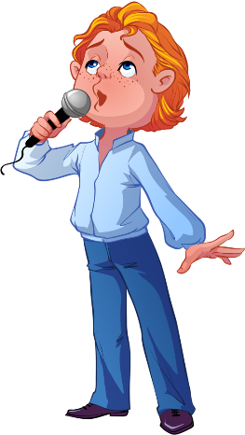
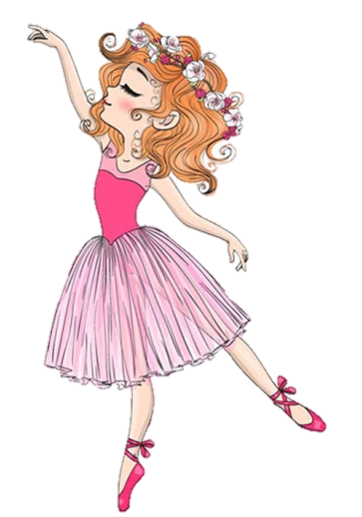
Склади речення за схемами, використовуючи імена, які починаються на А.
А , а А .
А , а А .

Slide 5
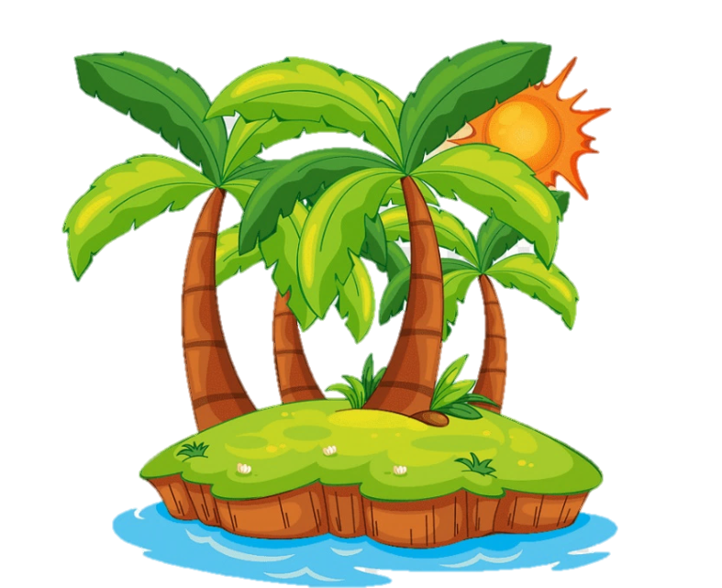
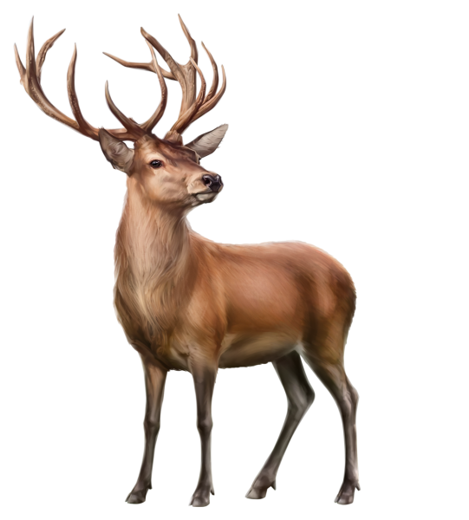
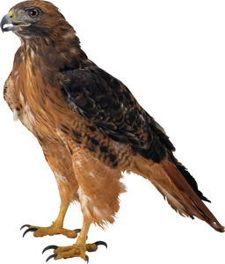
Назви зображені предмети. Побудуй звукові схеми цих слів.
Склади речення про один із цих предметів за схемою.

Slide 6
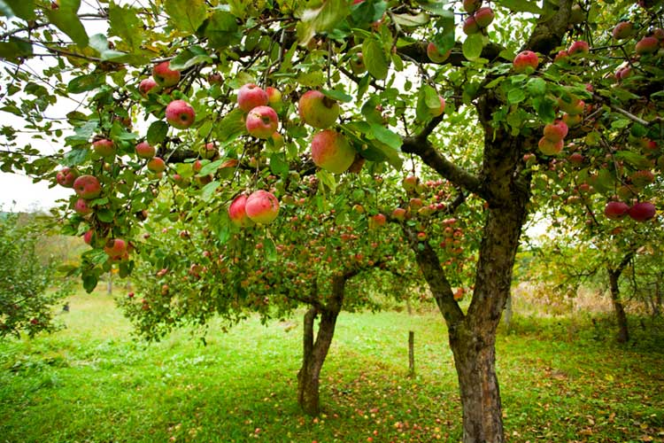
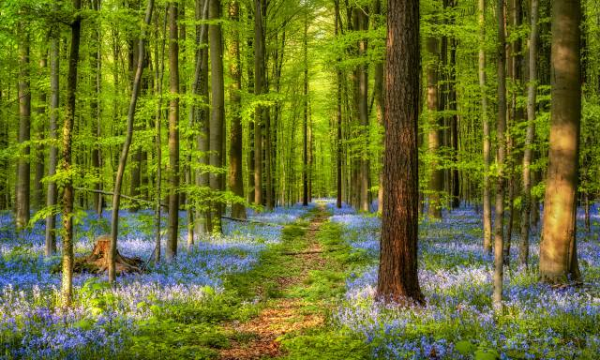
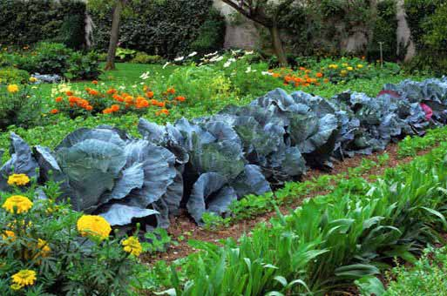
Визнач, назві якої світлини відповідає подана схема.
Склади речення за поданою схемою. Бесіда про городні овочі.
Сад
Ліс
Город

Slide 7
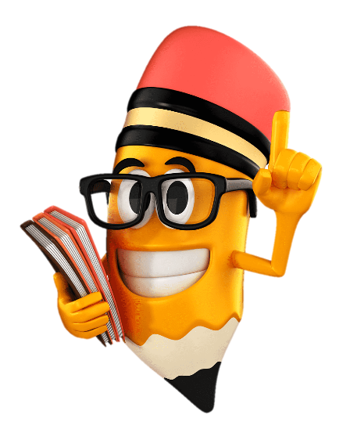
Повідомлення теми уроку
Сьогодні на уроці читання ми познайомимось з друкованою малою буквою о, будемо вчитись її друкувати, добирати слова зі звуком [о] на початку, в середині і в кінці; продовжимо вчитись виконувати звуковий аналіз слів.

Slide 8
Словникова робота
Город овочі
огірки окуляри
олівець озеро
човен весло
молоток горіх
крило слон

Slide 9
Бесіда за малюнком
Куди потрапили букви? Що росте на городі? Які вродили огірки? Досліди звуковий аналіз слова огірки.
Підручник Сторінка
36

Slide 10
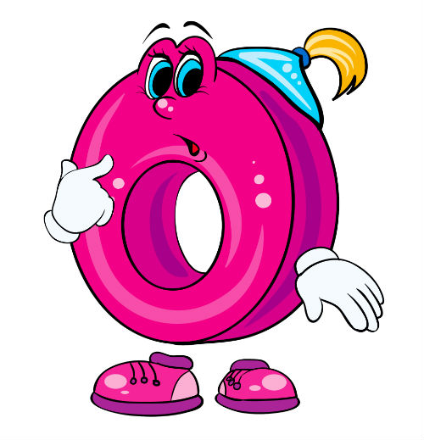
Проведи дослідження
Вимов звук [о]. Що ти помітив/помітила?
Цей звук належить до голосних, бо утворюється за допомогою голосу.
Який ще голосний звук ти знаєш?
О – о – о!

Slide 11
Розкажи, що робить буква О на малюнках.
Назви звуки в словах. Покажи місце букви О в словах.
Підручник Сторінка
36

Slide 12
Прочитай завдання Читалочки
Знайди схему кожного слова
О
Підручник Сторінка
36

Slide 13
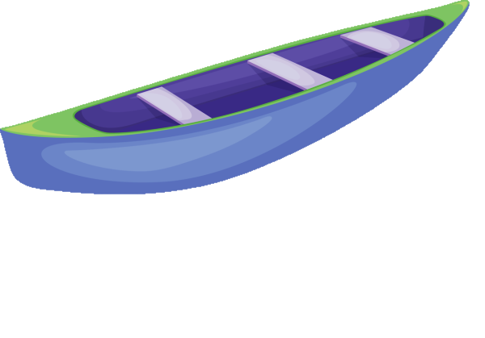
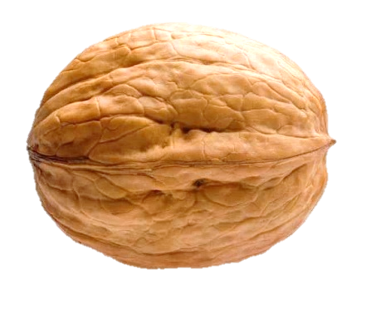
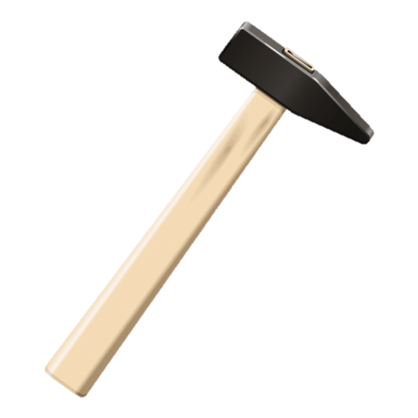
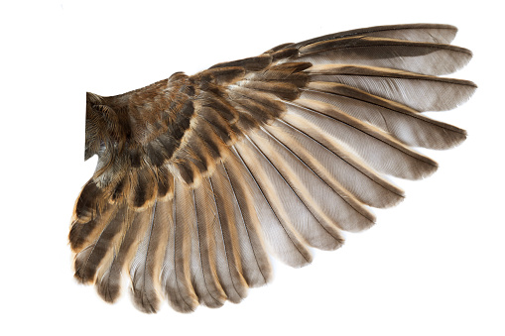
Назви предмети. Покажи, в яких словах буква о
стоїть у середині, а в яких у кінці.
Підручник Сторінка
37

Slide 14
Склади розповідь за малюнком
Що сказала дівчинка, побачивши їжака?
Що сказав хлопчик, побачивши слона?
Підручник Сторінка
37

Slide 15
Розглянь малюнок. Назви всі об'єкти.
Добери за малюнком слова, у яких є такі букви .
Сорока
ворона
ворота
корона
Підручник Сторінка
37

Slide 16
Написання малої друкованої букви о
Буква «О» така-от кругла, Хто не бачив, подивись: Наче сонце, наче бублик, Мов обручик, - хоч котись!

Slide 17
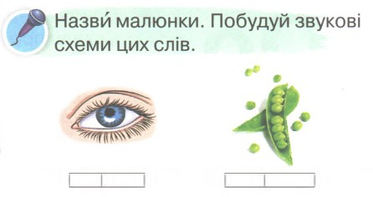
Робота в зошиті
Надрукуй у клітинках малу букву о у рядку
Зошит, Сторінка
19

Slide 18
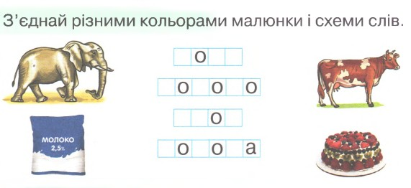
Робота в зошиті
Підручник Сторінка
19

Slide 19
Словникова робота
Город овочі
огірки окуляри
олівець озеро
човен весло
молоток горіх
крило слон

Slide 20
Вправа «Мікрофон»
Яку букву вивчали на уроці?
Який звук вона позначає?
Що ти знаєш про цей звук? Який він?
Добери слова, в яких звук [о] стоїть на початку, потім в середині і в кінці слова.

Slide 21
Рефлексія. Обери відповідну цеглинку LEGO.
Цеглинку ЛЕГО підійми, зустріч нашу оціни!
Все було легко!
Я трошки втомилась!
Було цікаво!
У мене все вийшло!
Було складно!

